Slide 1


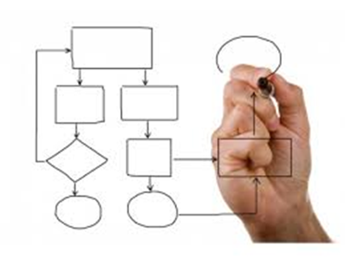
Curso:
Técnico em Desenvolvimento de Sistemas
Tema:
Dispositivos de E/S e suas Interfaces
Instrutor: Rafael Martins Alves

Slide 2


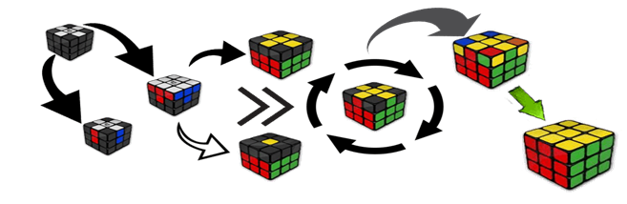
JUMP ASSEMBLY
AULA PASSADA

Slide 3
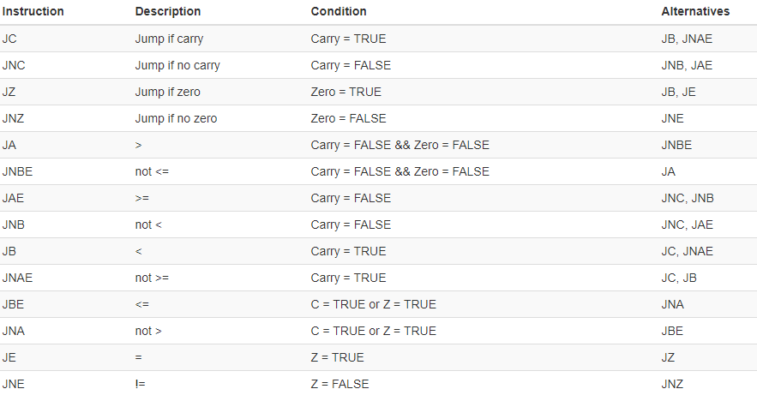
Aula Passada: Arquitetura de Computadores

Slide 4
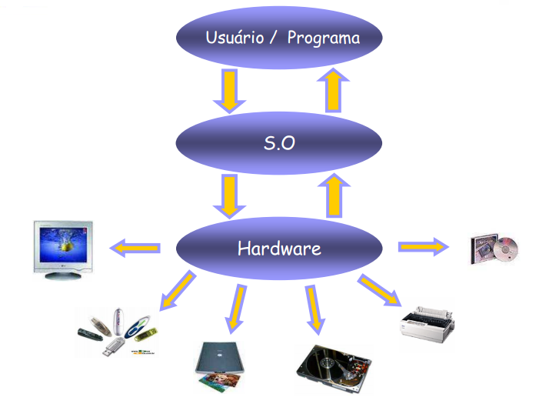
Aula Passada: Arquitetura de Computadores
Alguma dúvida sobre o conteúdos?
Entregar a lista de exercício da aula passada no final da aula :)

Slide 5
DISPOSITIVOS DE E/S E SUAS INTERFACES
MOTIVAÇÃO

Slide 6

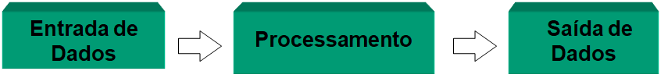
Motivação
Decidir o que fazer: HOMEM
Executar as operações

Slide 7
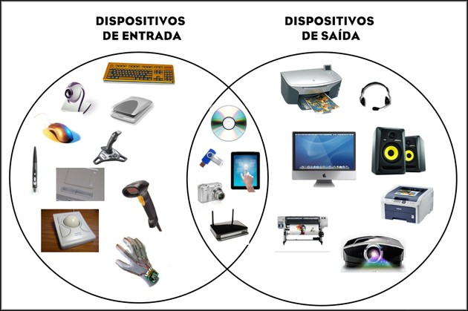
Motivação
Para que serve os dispositivos de entrada e saída (E/S)?
Quais dispositivos E/S vocês conhecem?

Slide 8
Dispositivos de E/S e suas Interfaces
OBJETIVOS

Slide 9

OBJETIVOS
Ao final da aula vamos aprender:
Conhecer como o computador se comunica com dispositivos externos (entrada/saída).
Definir os elementos de uma interface de entrada e saída.

Slide 10
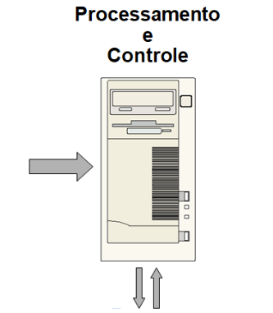
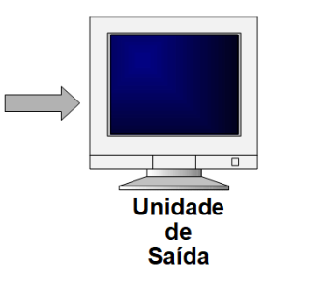
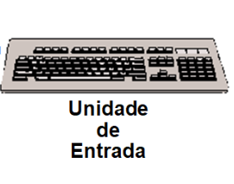
Esquema Básico
Informações para dentro do computador
Dispositivos E/S: comunicação do computador com o meio externo
Informações para fora do computador

Slide 11
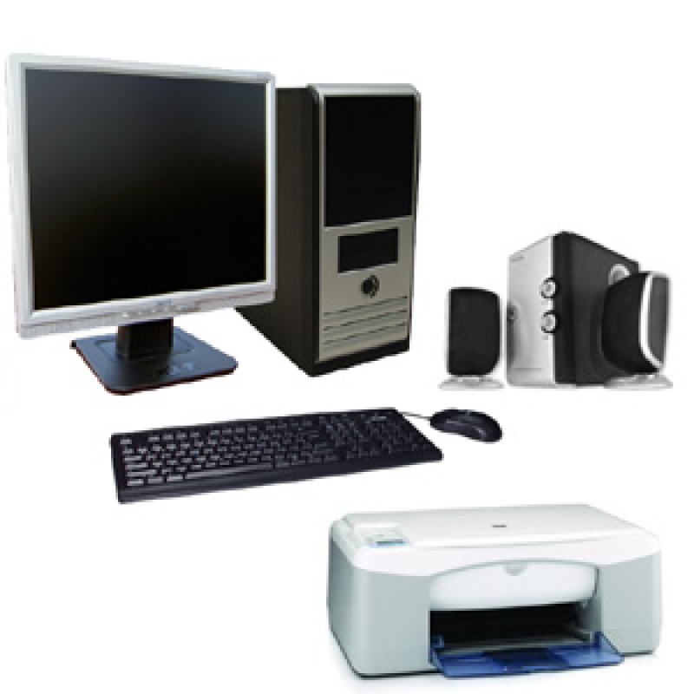
Dispositivos de Entrada/Saída
CD-RW
Monitor
Caixa de Som
Mouse
Teclado
Impressora

Slide 12
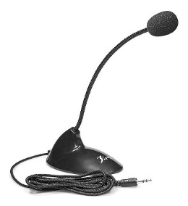
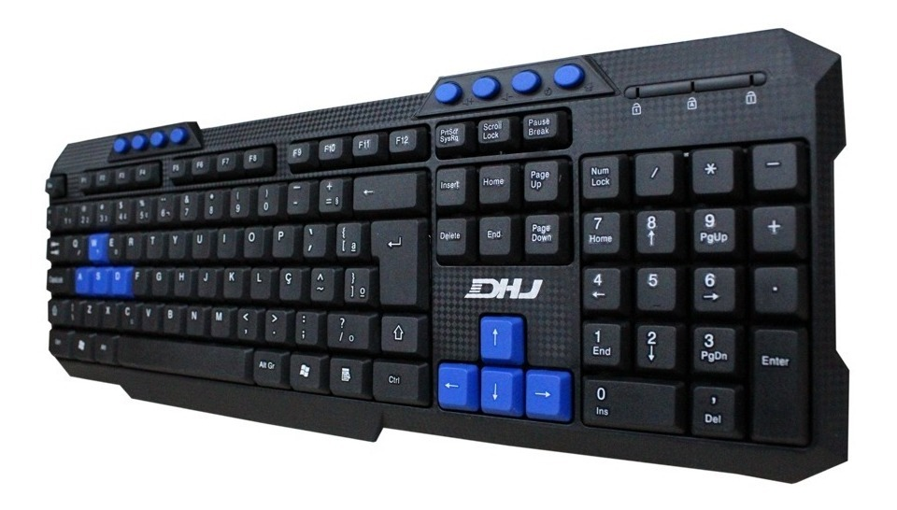
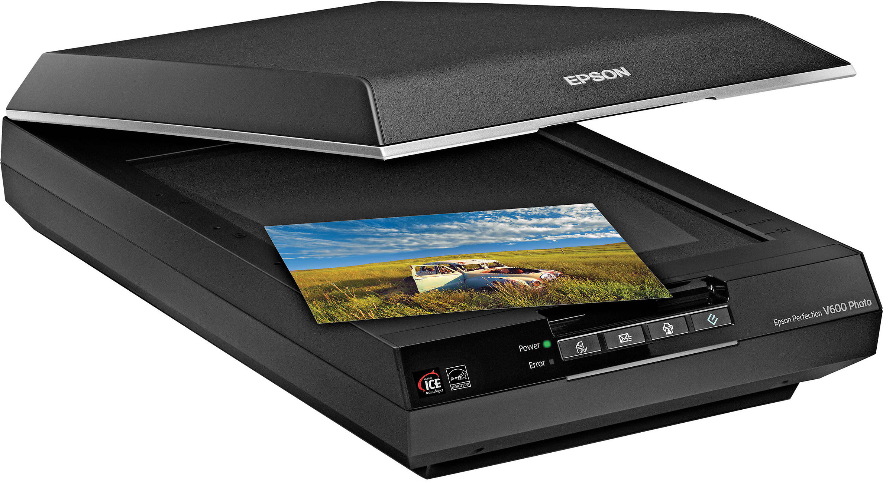
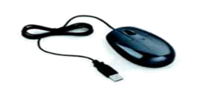
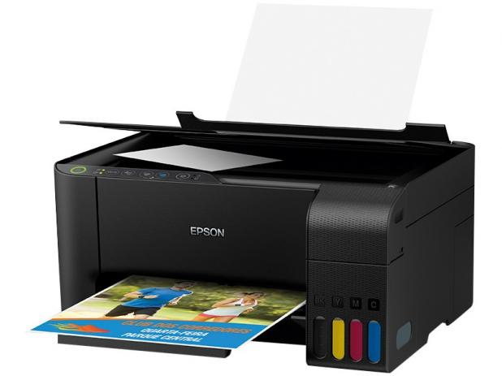
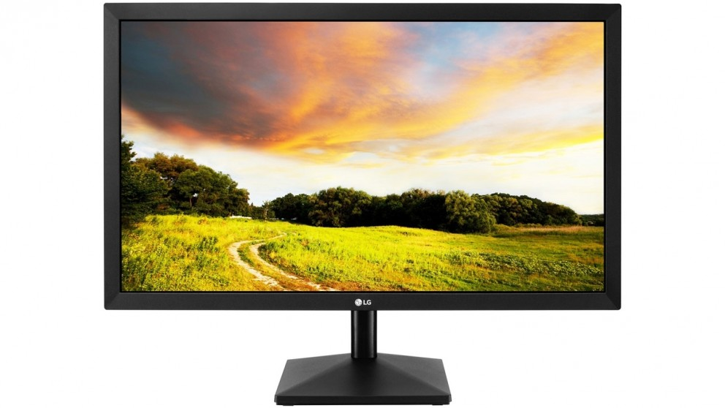
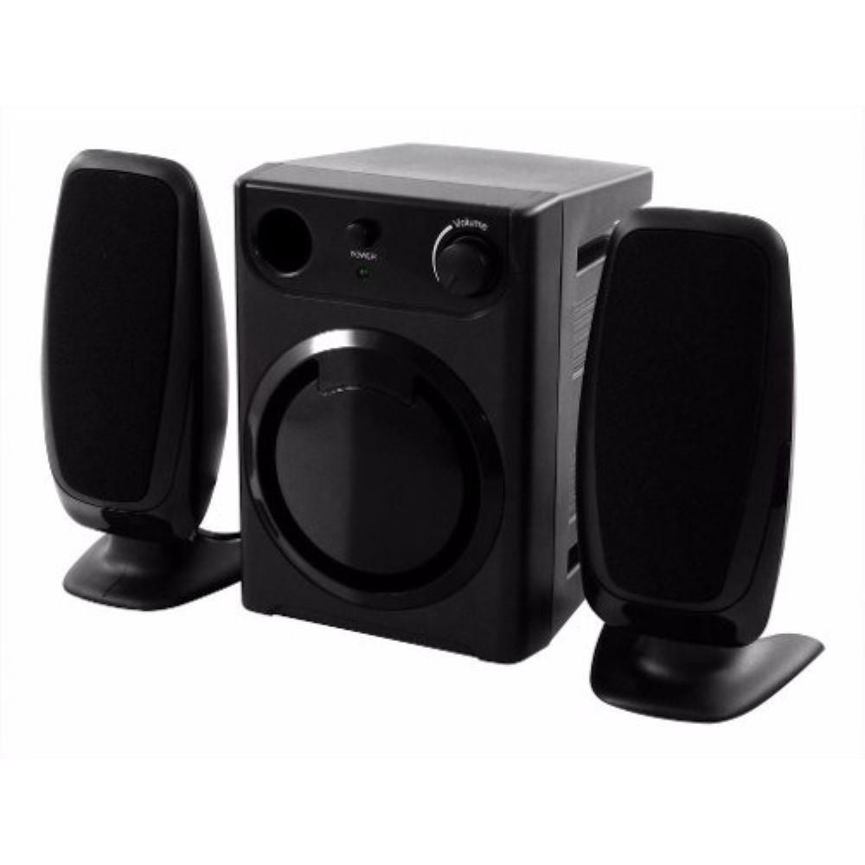
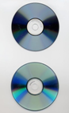
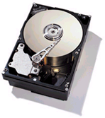
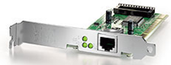
Dispositivos de Entrada/Saída
Periféricos de entrada
Periféricos de saída
Periféricos de entrada / saída

Slide 13
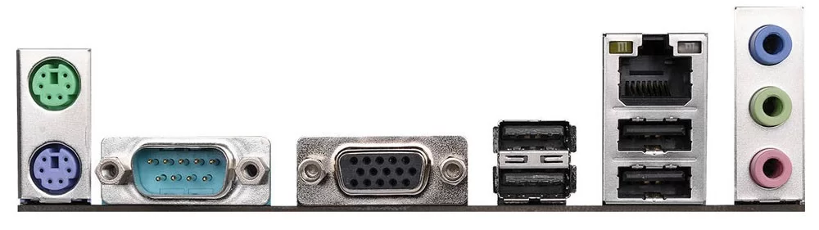
Interfaces
Dispositivos de E/S conectados com o computador através da interface
Interfaces são as conexões dos dispositivos E/S com a placa mãe

Slide 14
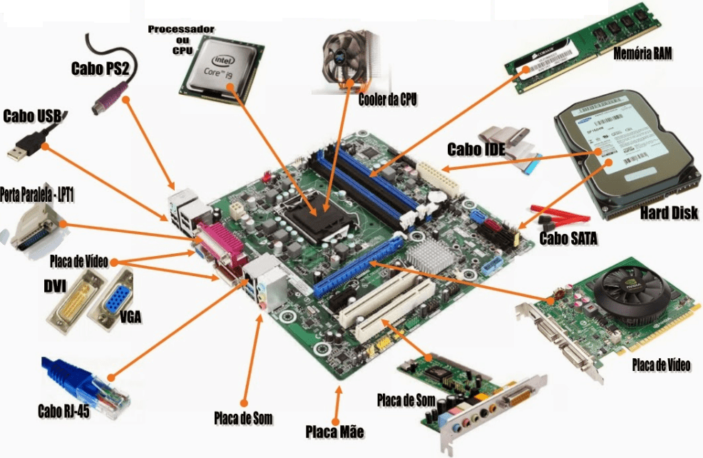
Placa-Mãe e Interfaces
Dispositivos de E/S conectadas na placa-mãe pelas interfaces
Comunicação entre computador com os periféricos, até com usuário, passa pela placa-mãe

Slide 15
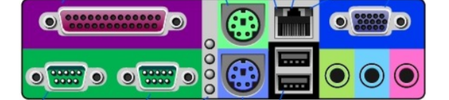
Dispositivos E/S e Interfaces
RJ45 (rede) - Luzes
Paralela (impressora paralela)
PS/2 (mouse)
VGA (vídeo)
Serial 1 e 2 (mouse serial - eletrônica)
PS/2 (teclado)
USB
Spk (verde) - Line in (azul) - - Mic (rosa)

Slide 16
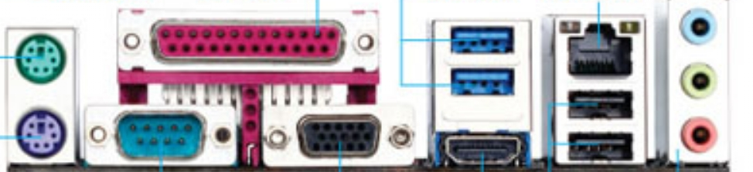
Porta Serial (conector DB-9)
Transferir pouca informação, como: mouse, etiquetadores, câmeras e impressoras
Hoje em dia as impressoras, mouse e câmeras utilizam USB

Slide 17
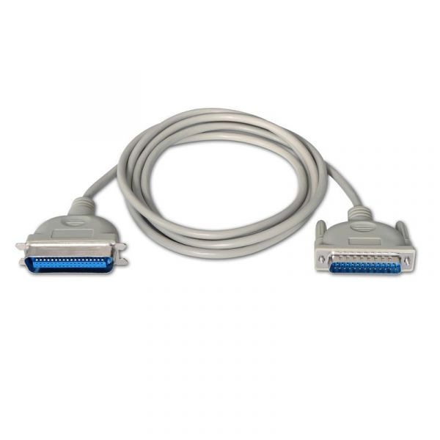
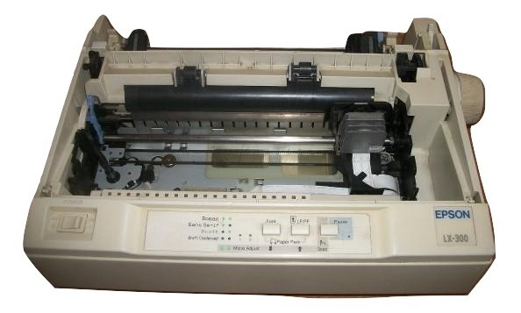
Porta Paralela (DB-25)
Usada principalmente em impressoras (matricial - na secretaria do campus tem)
Hoje as impressoras e scanners utilizam USB

Slide 18
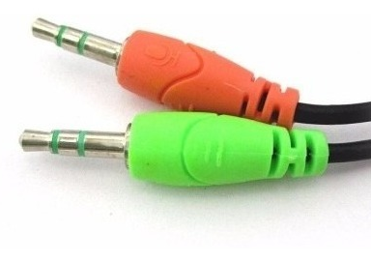
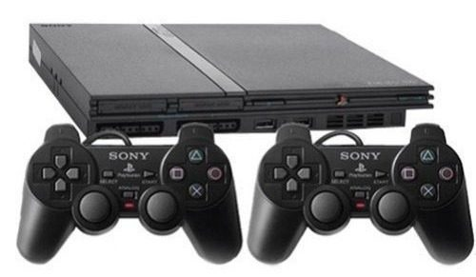
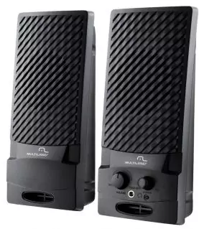
Áudio (Mini-Jacks)
Usada para ligar dispositivos de áudio
Padrão das cores:
Azul: Entrada de áudio (saída de vídeo game, aparelho de som,...)
Verde: Saída de som
Rosa: Entrada microfone

Slide 19
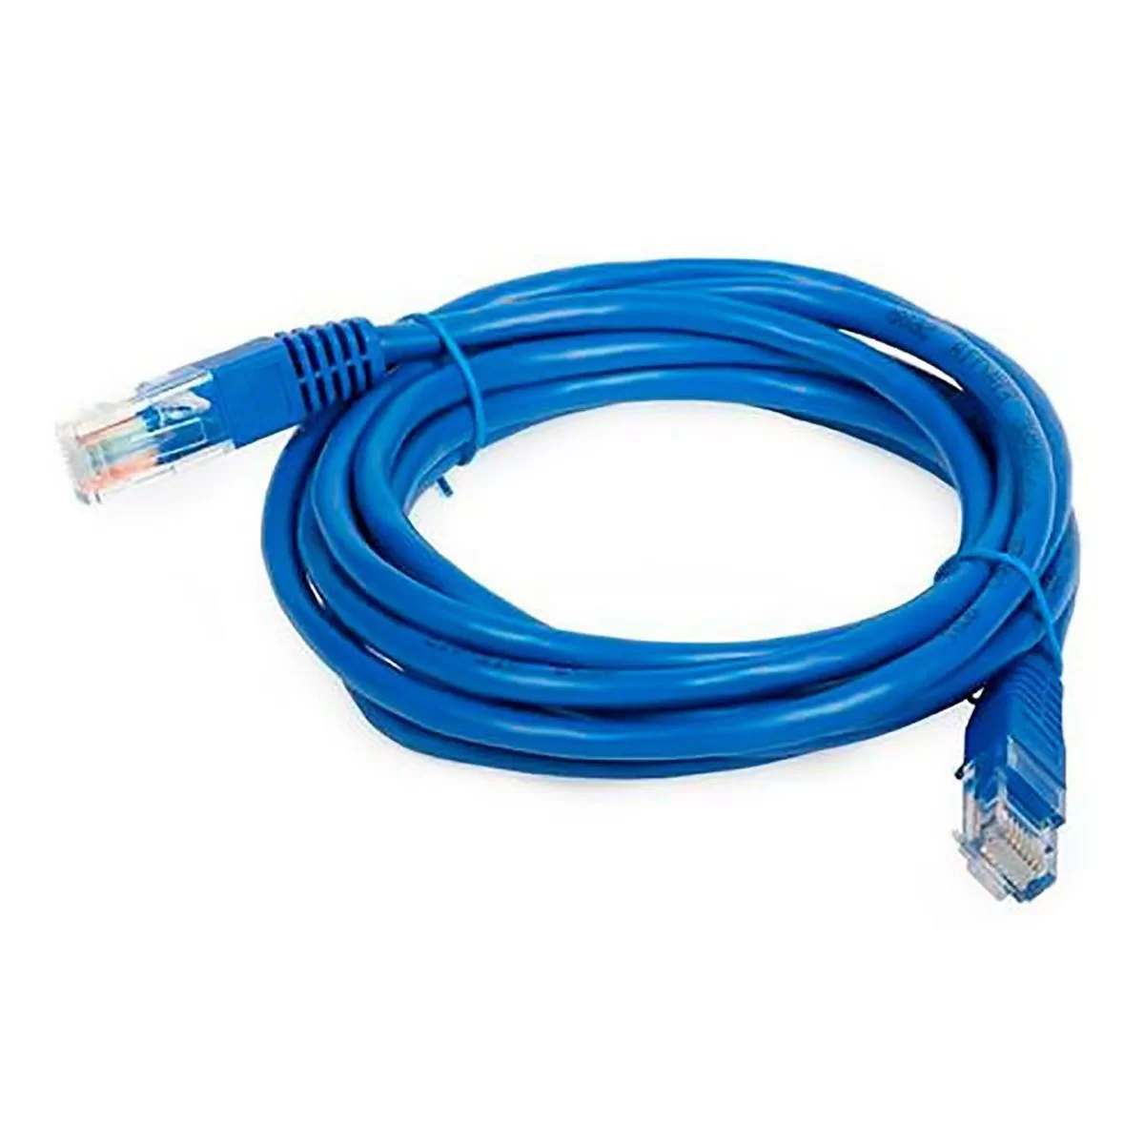
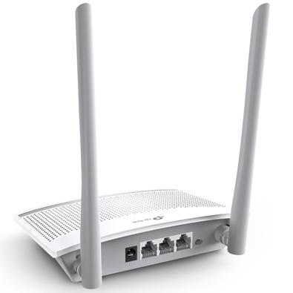
Rede (RJ-45)
Cabo de rede
Leds: conexão e utilização
Placas suportam 10/100/1000 Mbps e se adaptam automaticamente

Slide 20
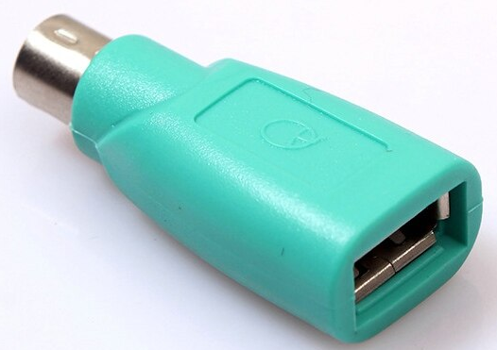
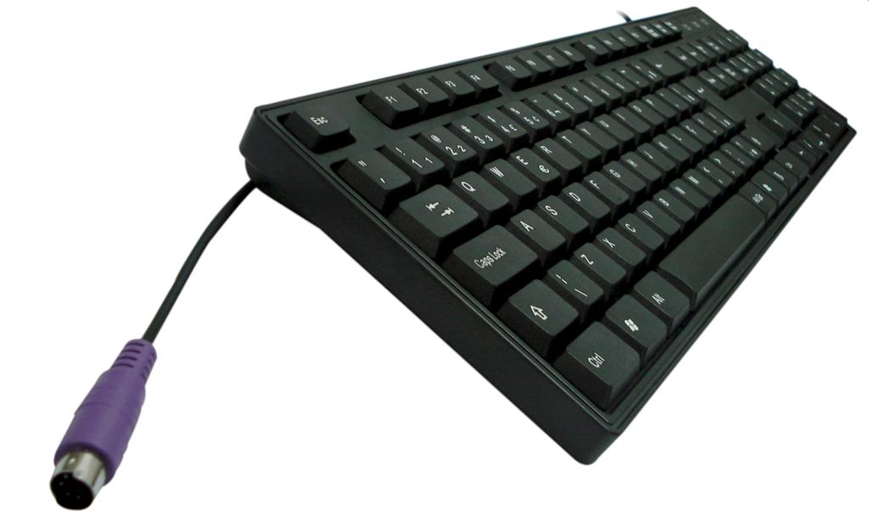
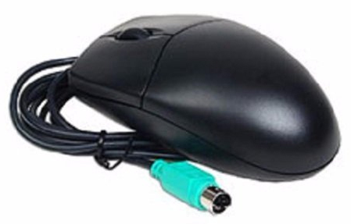
PS/2 (6 pinos)
Cores:
Roxo: teclado
Verde: mouse
Tem lado certo, se não entrar: colocando errado ou pino torto (chave de fenda pequena)
Hoje os teclados e mouses utilizam interface USB

Slide 21
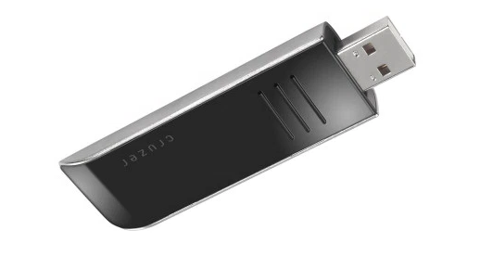
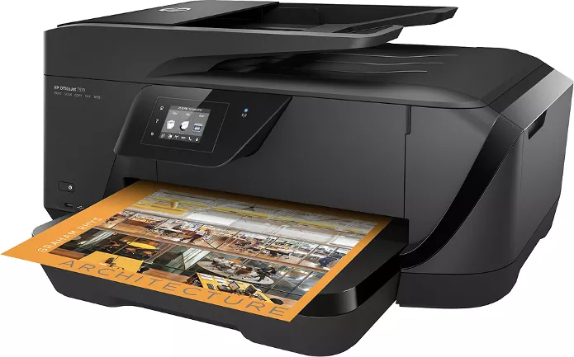
USB - Barramento de serial universal
Conectar qualquer coisa, desde um simples pendrive a uma impressora, ao computador de forma rápida e simples

Slide 22
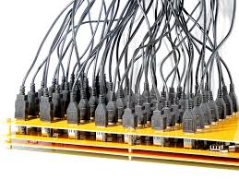
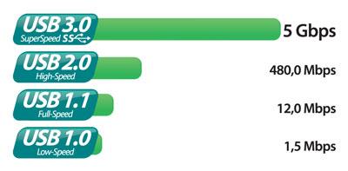
USB - Barramento de serial universal
Versão USB
Conectar em uma única porta USB até 127 dispositivos.
Rápida velocidade até 5 Gbps com USB 3.0

Slide 23
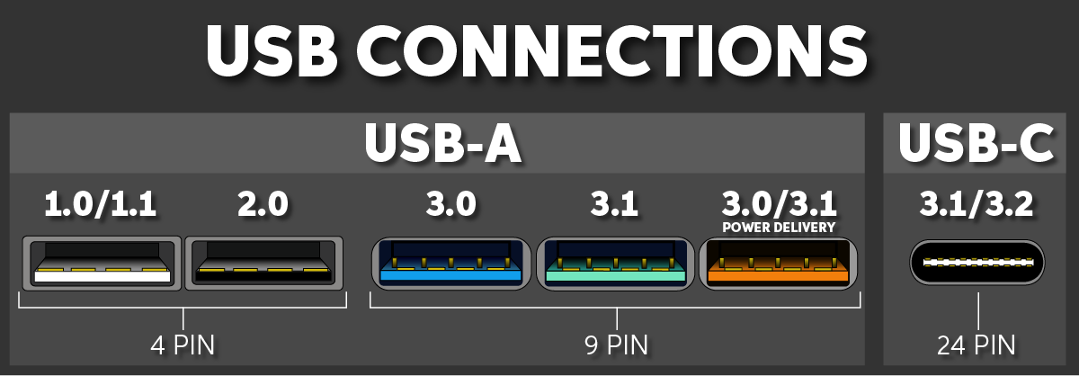
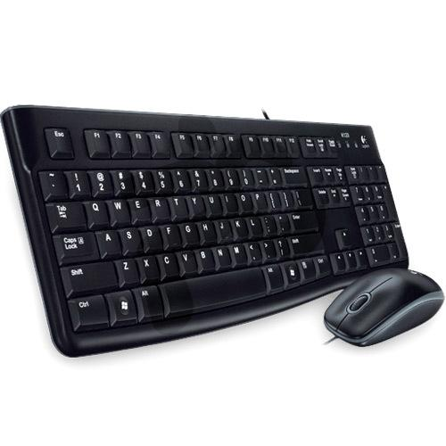
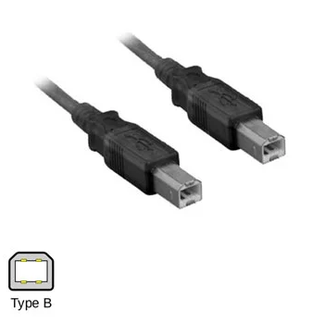
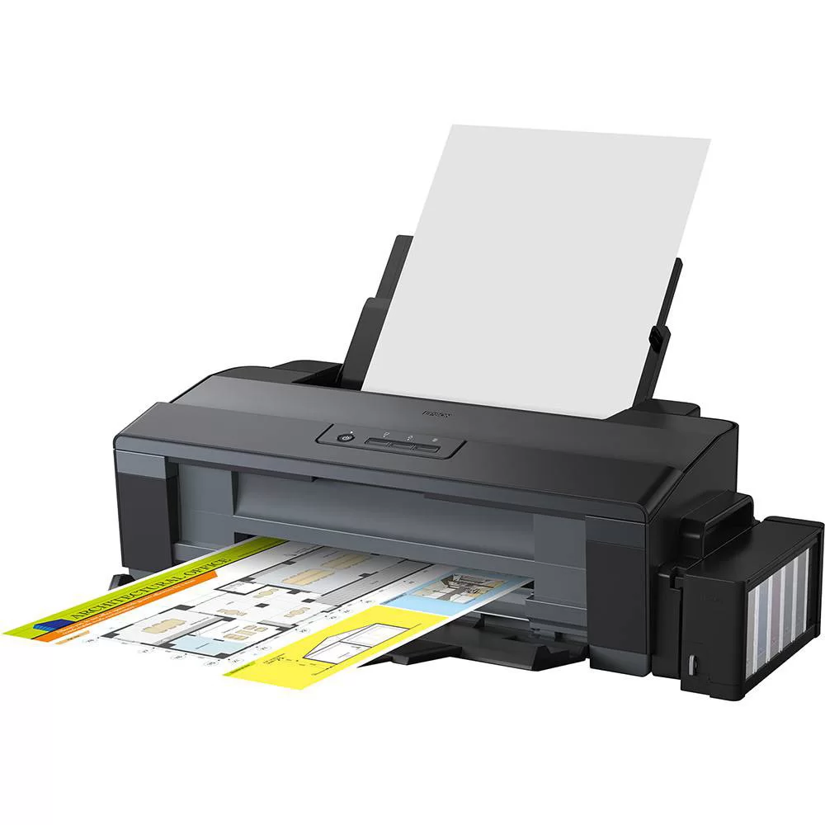
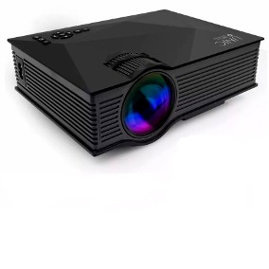
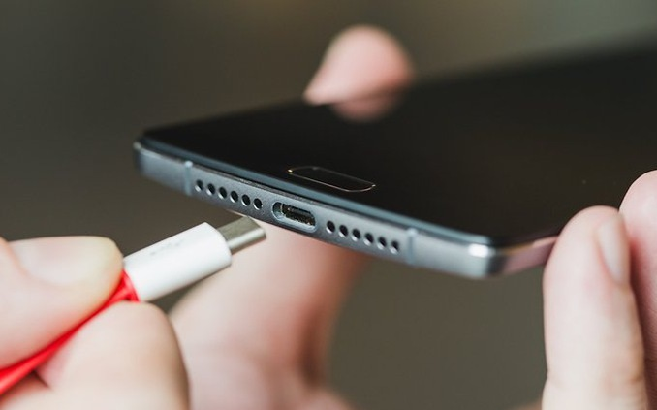
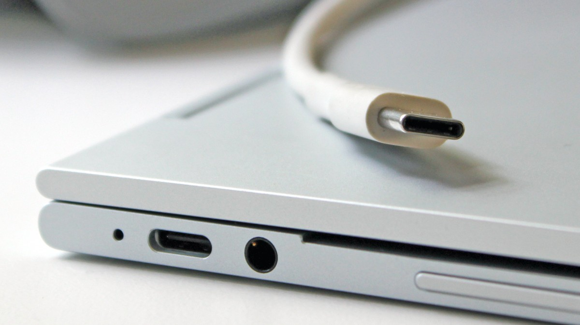
USB - Tipos
Teclado/Mouse
Tipo A
Impressora
Data show
Tipo B
Celular
Laptop
Tipo C

Slide 24
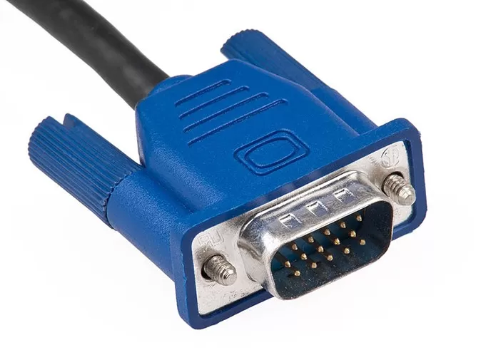
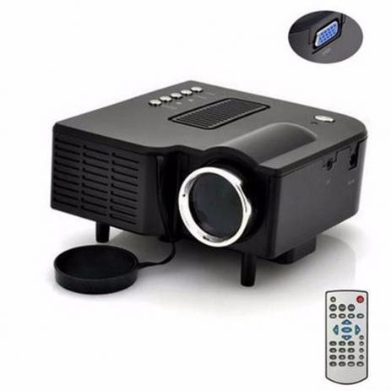
Porta de vídeo - VGA
Usada para ligar monitor ou projetor
Está perdendo espaço para o HDMI

Slide 25
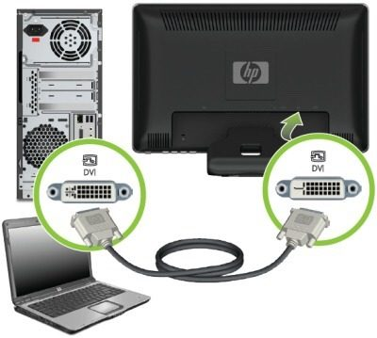
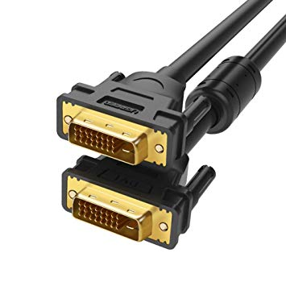
Porta de vídeo - DVI (Interface visual digital)
Conexão de vídeo
Muito usada em placas de vídeo

Slide 26
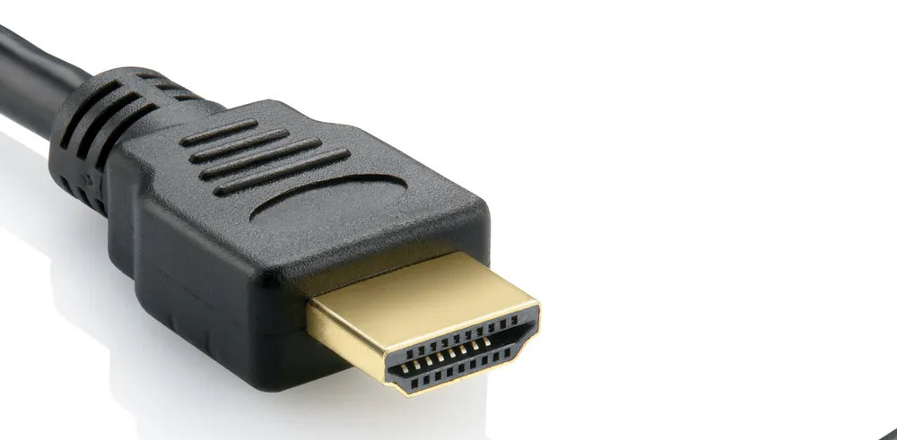
Porta de vídeo - HDMI (Interface multimídia de alta definição)
Conexão com saída de áudio e vídeo
Interface condutiva digital de áudio e vídeo

Slide 27



Porta de armazenamento - IDE
Cabo Flat IDE
HD
Placa mãe
Cabo flat IDE(Dispositivo eletrônica integrada) paralelo de 40 ou 80 vias
Também conhecido como PATA ( Tecnologia Anexada Avançada Paralela)

Slide 28


Porta de armazenamento - SATA
HD SATA
Cabo SATA
Placa mãe
SATA (Serial Advanced Technology Attachment).
Sucessor do IDE e também tem taxa de transferência maior.

Slide 29



Serial VS Paralelo
SATA
PATA
USB
DB 25

Slide 30

Porta em paralelo
Mais de uma linha de dados
Maior complexidade
Caindo em desuso

Slide 31

Porta em série
Mais nova
Apenas uma linha para transferência (bit)
Mais usado hoje em dia
Simples de Implementar

Slide 32
DISPOSITIVOS DE E/S E SUAS INTERFACES
SEMINÁRIO

Slide 33









Chumbo
Tóxico
Perda da memória
Hipertensão
Danos no rins
Anemia
Reciclagem
Meio Ambiente
Saúde

Slide 34

SEMINÁRIO
Como funciona esse ciclo de reciclagem de eletrônico?
Quais são os impactos sociais e ambientais da reciclagem eletrônica?
Em Jaguariúna existem algum Ponto de Coleta Jaguariúna? ONGs? Ponto de coleta?

Slide 35
SEMINÁRIO
Apresentação para a turma, pode utilizar cartolinas e slides na apresentação;
Tempo mínimo de 10 minutos e máximo 20 minutos;
Após apresentação discussão sobre os assuntos;
Data de apresentação: 07/05 (4 semanas).

Slide 36
INTRODUÇÃO AOS PRINCIPAIS DISPOSITIVOS DE INTERCONEXÃO
PRÓXIMA AULA

Slide 37
Próxima Aula
Prática
A prática da conexão dos principais dispositivos de entrada e saída tais como: serial, paralela, áudio, rede, PS/2, USB, VGA, DVI, HDMI, IDE e SATA;
Montagem de um computador com vários dispositivos de E/S;
Explicação e instalação sobre os drives no sistema operacional;

Slide 38
DISPOSITIVOS DE E/S E SUAS INTERFACES
CONCLUSÕES

Slide 39
Conclusão
Dispositivos de entrada e saída importantes para a interação do usuário com a máquina;
Diferentes tipos de interfaces E/S para diferentes aplicações;
Utilizamos os dispositivos de E/S sem perceber a interface de conexão.

Slide 40
DISPOSITIVOS DE E/S E SUAS INTERFACES
COMENTÁRIOS FINAIS

Slide 41
COMENTÁRIOS FINAIS
Próxima aula:
Laboratório de informática,
Prática de conexão das entradas/saídas;
Material disponível no drive da turma
Deixar a lista de exercício da aula passada na minha mesa.
Dúvidas e Informações:
rafael.malves@sp.senai.br

Slide 42
DISPOSITIVOS DE E/S E SUAS INTERFACES
LISTA DE EXERCÍCIOS

Slide 43

Redes de Computação
BIBLIOGRAFIA

Slide 44
BIBLIOGRAFIA
Básica
TANENBAUM, Andrew S. Sistemas operacionais modernos. Tradutor Ronaldo A. L. Gonçalves, Luís A. Consularo. São Paulo: Prentice Hall, 2003. 695 p. ISBN 978-85-87918-57-4.
FEDELI, Ricardo Daniel; POLLONI, Enrico Giulio; PERES, Fernando Eduardo. Introdução à ciência da computação. 2.ed. atual. São Paulo, SP: Cengage Learning, 2010. 250 p. ISBN 978-85-221-0845-9.
Complementar
ALMEIDA, Marilane. Curso de Montagem e Manutenção de Computadores. 1.ed., Editora Digerati, 2008
SCHIAVONI, Marilene. Hardware. Curitiba, PR: Livro Técnico, 2010. 120 p. ISBN 978-85-63687-10-4
Sugestões de Referências
UBÁ, Prefeitura. Coleta Seletiva., 4 out. 2017. Disponível em: http://www.uba.mg.gov.br/detalhe-da-materia/info/coleta-seletiva-recolhe-1-tonelada-de-reciclaveis-no-primeiro-mes/111781. Acesso em: 6 out. 2019.
UBÁ, Tribuna. . Ubá moderniza administração pública com práticas sustentáveis. Ubá: Tribuna, 15 jul. 2019. Disponível em: https://tribunademinas.com.br/especiais/informativo/15-07-2019/uba-moderniza-administracao-publica-com-praticas-sustentaveis.html. Acesso em: 6 out. 2019.

Slide 45
DISPOSITIVOS DE E/S E SUAS INTERFACES
CHAMADA

Slide 46
BIBLIOGRAFIA
Obrigado!

